Slide 1
Multi-Class Building Detection
pada Citra Satelit Menggunakan
YOLOv8 dan Streamlit
Deteksi: Home · Mosque · Oil Refinery · Solar Panels
Roboflow
YOLOv8
PyTorch
Streamlit
OpenCV
Kelompok 7
Annuar Hakim (2410654)
Ikhwan Rizki Ramadhan (2403873)
Radithya Wildan Pratama (2405061)
Computer Vision Project · 2026

Slide 2
Latar Belakang
🌍
Pemetaan Wilayah
Citra satelit digunakan untuk perencanaan kota, smart city, dan pemetaan wilayah secara otomatis.
⏱️
Keterbatasan Manual
Identifikasi bangunan secara manual membutuhkan waktu lama dan rentan kesalahan.
🤖
Solusi: YOLOv8
YOLOv8 dapat mendeteksi multi-class objek bangunan dengan bounding box dan jumlah per kelas.
💻
Web Interface
Sistem dikemas dalam Streamlit agar mudah digunakan; hanya dengan upload gambar, hasil langsung tampil.

Slide 3
Rumusan Masalah
1
Bagaimana membangun model object detection untuk mendeteksi beberapa kelas objek pada citra satelit?
2
Bagaimana proses pembuatan dataset multi-class menggunakan Roboflow?
3
Bagaimana performa YOLOv8 dalam mendeteksi kelas Home, Mosque, Oil Refinery, dan Solar Panels?
4
Bagaimana mengimplementasikan model YOLOv8 ke dalam web app berbasis Streamlit?

Slide 4
Tujuan Project
01
Buat Dataset
02
Training Model
Membuat dataset citra satelit dengan anotasi bounding box multi-class menggunakan Roboflow.
Melatih model YOLOv8n untuk mendeteksi 4 kelas objek: Home, Mosque, Oil Refinery, Solar Panels.
03
Evaluasi Model
04
Web Application
Mengevaluasi performa menggunakan Precision, Recall, mAP50, dan mAP50-95.
Membuat aplikasi Streamlit agar pengguna dapat upload gambar dan melihat hasil deteksi.

Slide 5
Kenapa Object Detection?
Classification
Object Detection
Segmentation
Hanya memberi label ke seluruh gambar.
Tidak bisa menunjukkan lokasi objek.
Mendeteksi objek, memberi bounding box, dan menghitung jumlah per kelas.
Lebih detail dengan polygon, tetapi proses anotasi jauh lebih lama.
✅ Pilihan Kami
✔ Object Detection dipilih karena dapat menghasilkan bounding box sekaligus menghitung jumlah objek per kelas sebagaimana kebutuhan project ini.

Slide 6
Kelas Objek yang Dideteksi
🏠
🕌
Home
Mosque
Kelas 1
Kelas 2
Rumah tinggal terlihat dari atas, ditandai dari bentuk atap dan lingkungan perumahan.
Masjid dengan kubah atau atap khas, beberapa di tengah pemukiman.
🛢️
☀️
Oil Refinery
Solar Panels
Kelas 3
Kelas 4
Area kilang minyak dengan tangki besar, sedang dan kecil (beberapa karatan).
Panel surya di ladang panel, tampak gelap dan beraturan.

Slide 7
Tools dan Teknologi
🔵
Roboflow
🐍
Python 3.10
🔥
PyTorch + CUDA
Upload, anotasi, split, preprocessing, dan export dataset YOLOv8.
Bahasa pemrograman utama untuk training dan inference.
Deep learning framework dengan akselerasi GPU NVIDIA.
⚡
YOLOv8 (Ultralytics)
🌐
Streamlit
📷
OpenCV + NumPy
Model object detection modern, cepat, dan mudah digunakan.
Web interface drag & drop untuk demo deteksi.
Pemrosesan gambar dan array untuk preprocessing.

Slide 8
Setup Environment: Miniconda
1
Buat environment
conda create -n buildingdet python=3.10
2
Aktifkan environment
conda activate buildingdet
3
Install library
pip install ultralytics streamlit opencv-python pandas pillow numpy
4
Cek instalasi YOLO
yolo checks
5
Cek GPU
nvidia-smi
✅ GPU NVIDIA GeForce GTX 1650 berhasil terdeteksi

Slide 9
Struktur Project
building_detection/
📁 dataset/
├── dataset/
Data gambar + label dari Roboflow export
│ ├── train/images/ + labels/
⚙️ data.yaml
│ ├── valid/images/ + labels/
Path dataset + jumlah kelas + nama kelas
│ ├── test/images/ + labels/
🏆 models/best.pt
│ └── data.yaml
Model dengan performa terbaik
├── YOLO/models/best.pt
📊 runs/detect/
├── runs/detect/train_v3_final/
Grafik loss, precision, recall, mAP
├── YOLO/app.py
🌐 src/app.py
└── training.py
Web interface Streamlit

Slide 10
Tata Cara Pengumpulan Dataset
1
Kumpulkan Gambar
2
Upload ke Roboflow
3
Buat Kelas
Screenshot citra satelit/top-down dari Google Earth per kelas objek.
Drag & drop gambar ke project Roboflow yang sudah dibuat.
Definisikan 4 kelas: Home, Mosque, Oil Refinery, Solar Panels.
4
Anotasi BBox
5
Generate Version
6
Export YOLOv8
Gambar bounding box pada setiap objek di setiap gambar.
Aktifkan augmentasi, split dataset, generate versi dataset.
Export dataset dalam format YOLOv8 TXT + data.yaml.

Slide 11
Anotasi Dataset di Roboflow
🏠
Home
Rumah tinggal saja. Gedung kantor/ruko tidak diberi label Home.
🕌
Mosque
Masjid dengan kubah atau atap khas masjid.
🛢️
Oil Refinery
Area kilang minyak; tangki besar dan pola infrastruktur industri.
☀️
Solar Panels
Panel surya di atap atau ladang panel; tampak gelap beraturan.
⚠️ Konsistensi anotasi sangat penting, misalkan satu objek saja salah label, bisa merusak pola belajar model.

Slide 12
Statistik Dataset Akhir
241
1,284
4
Split Dataset
Total Images
Total Annotations
Total Classes
Train
169 images
70%
Distribusi Anotasi per Kelas
Valid
48 images
Home
588
20%
Oil Refinery
327
Test
24 images
Solar Panels
267
10%
Mosque
102

Slide 13
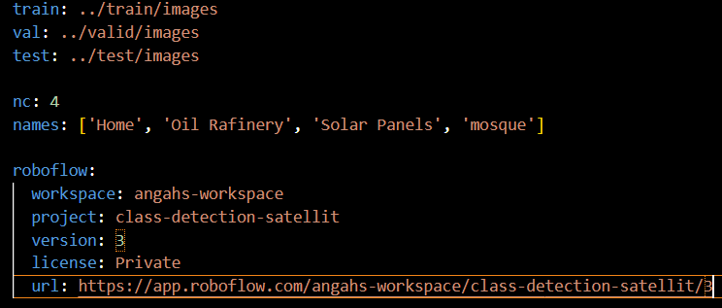
Export Dataset: Format YOLOv8
Isi Export Roboflow
Format Label YOLO (.txt)
📁 train/images/
— Gambar training
class_id x_center y_center width height
📁 train/labels/
— Label TXT training
Contoh: 0 0.512 0.438 0.245 0.198
📁 valid/images/
— Gambar validasi
📁 valid/labels/
— Label TXT validasi
data.yaml
📁 test/images/
— Gambar test
📁 test/labels/
— Label TXT test
📄 data.yaml
— Konfigurasi path + kelas

Slide 14
Model: YOLOv8
YOLOv8n Nano untuk Object Detection
Model pengganti pendekatan segmentasi U-Net agar dapat mendeteksi objek per kelas
⚡
Ringan & Cepat
🎯
Cukup Akurat
Cocok untuk GPU GTX 1650 4GB dan tidak Out Of Memory.
Performa cukup baik untuk dataset kecil menuju menengah.
🔧
Easy Setup
📦
Pretrained Weights
Ultralytics cukup 3 baris kode untuk training.
Menggunakan yolov8n.pt pretrained COCO, biasa disebut transfer learning.

Slide 15
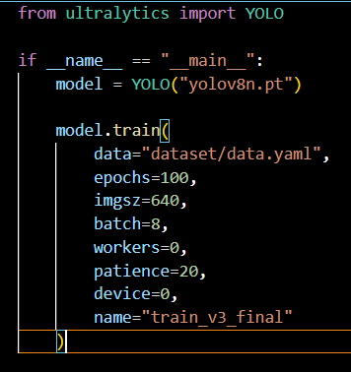
Script Training YOLOv8
# training.py
Parameter Penjelasan
data
file konfigurasi dataset YAML
epochs
jumlah iterasi training (100)
imgsz
ukuran input gambar (640×640)
batch
gambar per batch (4); lebih hemat VRAM
workers=0
stabil di Windows, hindari error
device=0
pakai GPU NVIDIA (cuda:0)
patience=20
early stop jika tidak ada progress

Slide 16
Kendala Teknis saat Training
MASALAH
Multiprocessing Error di Windows
SOLUSI
Bungkus script dengan if __name__ == '__main__': agar tidak fork proses secara tidak benar.
MASALAH
Error Paging File Windows
SOLUSI
Kurangi batch size ke 4 dan gunakan workers=0 untuk mengurangi memori yang diminta.
MASALAH
AMP Warning pada GTX 1650
SOLUSI
Ultralytics otomatis menonaktifkan AMP pada GPU yang tidak mendukung sehingga training tetap berjalan normal.
✅ Training berhasil berjalan menggunakan GPU NVIDIA GeForce GTX 1650

Slide 17
Hasil Training: Dataset Akhir
Dataset: 241 gambar · 1,284 anotasi · 4 kelas
0.911
Precision
0.772
Recall
91.1%
77.2%
Sebagian besar prediksi model benar
Model mendeteksi 77,2% objek yang ada
0.848
mAP50
0.739
mAP50-95
84.8%
73.9%
Performa deteksi pada IoU ≥ 0.50
Performa ketat pada IoU 0.50–0.95

Slide 18
Hasil Evaluasi per Kelas
Kelas
Precision
Recall
mAP50
mAP50-95
🏠 Home
0.865
0.533
0.703
0.528
🛢️ Oil Refinery
0.998
1.000
0.995
0.958
☀️ Solar Panels
0.869
0.935
0.951
0.802
🕌 Mosque
0.913
0.619
0.742
0.668
📌 Oil Refinery dan Solar Panels performa terbaik. Home dan Mosque perlu lebih banyak variasi data.

Slide 19
Analisis Confusion Matrix
🛢️ Oil Refinery
✅ Bagus
Hampir seluruhnya terdeteksi benar sehingga performa hampir sempurna.
☀️ Solar Panels
✅ Bagus
Tingkat deteksinya tergolong tinggi dikarenakan pola visual unik yang memudahkan model.
🏠 Home
⚠️ Perlu Perbaikan
Beberapa objek seringkali masuk background, variasi bentuk atap tinggi.
🕌 Mosque
⚠️ Perlu Perbaikan
Beberapa objek tidak terdeteksi, dataset masih terbatas.
Kesalahan utama: bukan salah klasifikasi antar kelas, melainkan objek Home/Mosque tidak terdeteksi (masuk background).

Slide 20
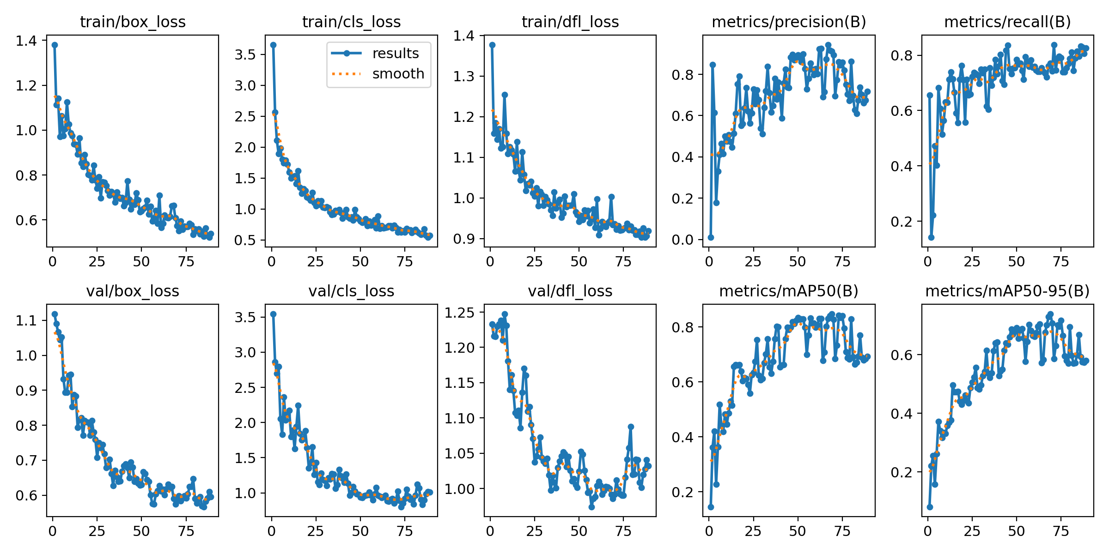
Analisis Grafik Training
📉
Train Loss
Train loss menurun konsisten pada box_loss, cls_loss, dan dfl_loss.
📉
Val Loss
Menurun secara umum dengan sedikit fluktuasi pada akhir training; tidak menunjukkan overfitting berat.
📈
mAP50
Naik hingga performa terbaik di epoch 69, lalu sedikit menurun pada akhir training.
🛑
Early Stop
Early stopping terjadi pada epoch 89 karena tidak ada peningkatan selama 20 epoch.
Best model diperoleh pada epoch 69.

Slide 21
Implementasi Web App: Streamlit
📤
Upload Gambar
🧠
AI Inference
🔲
Bounding Box
Drag & drop citra satelit format PNG, JPG, atau TIF.
Model YOLOv8 melakukan deteksi multi-class secara real-time.
Setiap objek terdeteksi diberi kotak warna berbeda per kelas.
📊
Count per Kelas
📋
Tabel Ringkasan
⬇️
Download Hasil
Sistem menghitung jumlah tiap kelas secara otomatis.
Tampilkan tabel dengan nama kelas, jumlah, dan confidence, serta terdapat detail deteksi. Keduanya dapat didownload menjadi .csv.
Export gambar hasil deteksi bounding box sebagai PNG.

Slide 22
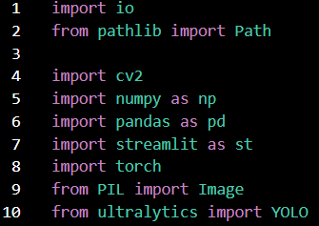
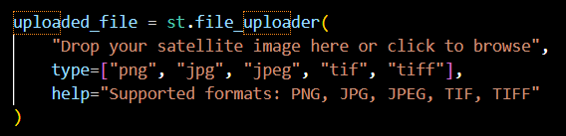
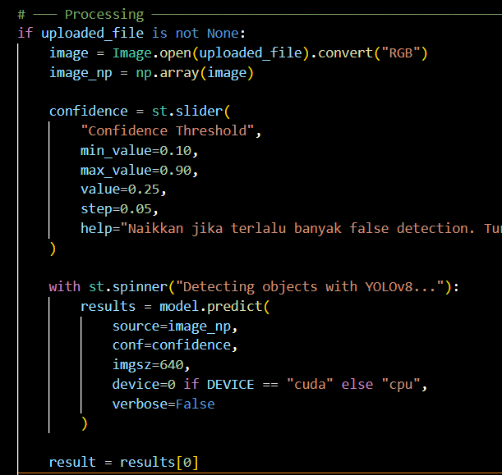
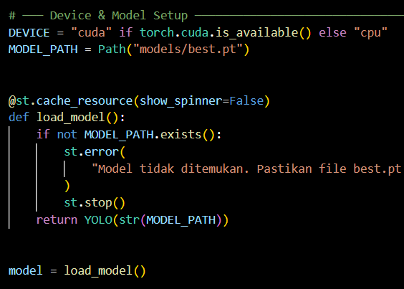
Struktur Kode Streamlit
# YOLO/src/app.py — core logic
Komponen Utama
①
Page Config
Set layout, title, icon
②
Load Model
YOLO('models/best.pt') + cache
③
File Uploader
Drag & drop gambar
④
Processing
Baca gambar → numpy array
⑤
Inference
model.predict() → results
⑥
Count per Class
Hitung objek per kelas
⑦
Visualisasi
results.plot() bounding box
⑧
Download
BytesIO → st.download_button

Slide 23
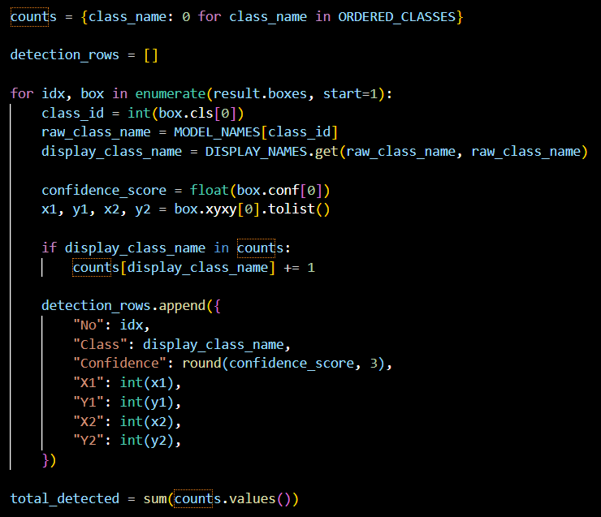
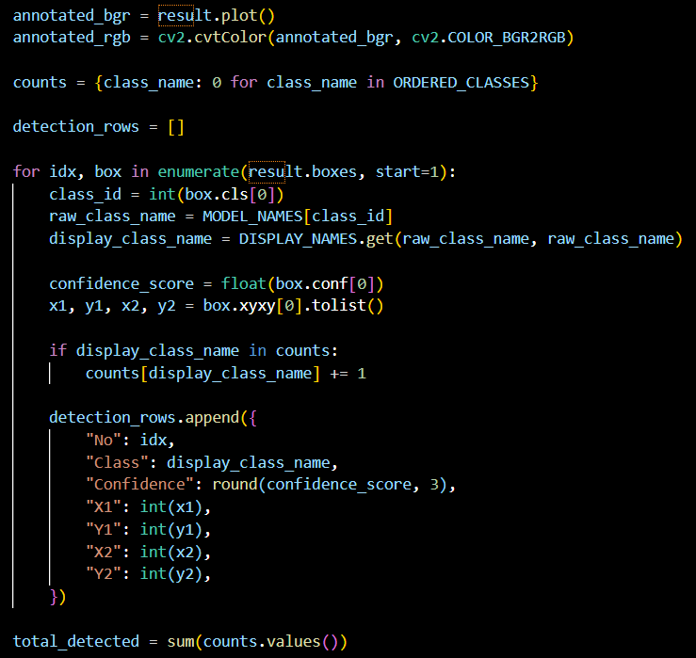
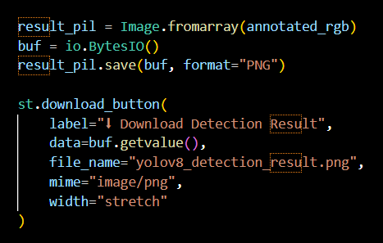
Struktur Kode Streamlit
# YOLO/src/app.py — core logic
Komponen Utama
①
Page Config
Set layout, title, icon
②
Load Model
YOLO('models/best.pt') + cache
③
File Uploader
Drag & drop gambar
④
Processing
Baca gambar → numpy array
⑤
Inference
model.predict() → results
⑥
Count per Class
Hitung objek per kelas
⑦
Visualisasi
results.plot() bounding box
⑧
Download
BytesIO → st.download_button

Slide 24
Confidence Threshold
Confidence threshold menentukan batas minimum keyakinan model untuk menampilkan hasil deteksi.
0.10
0.25
0.50
Sensitif
Default
Ketat
Lebih banyak objek terdeteksi.
False positive meningkat.
Cocok untuk eksplorasi.
Keseimbangan antara
presisi dan sensitivitas.
Nilai rekomendasi.
Hasil lebih bersih.
Objek kecil bisa terlewat.
Cocok untuk demo resmi.
⚠️ Terlalu sensitif
✅ Direkomendasikan
⚡ Untuk demo bersih
💡 Slider confidence threshold dapat ditambahkan di Streamlit agar pengguna bisa menyesuaikan sensitivitas secara interaktif.

Slide 25
Alur Sistem End-to-End
📤
🔄
🤖
🔲
📊
⬇️
Upload
Preprocess
YOLOv8
Bounding Box
Count
Download
→
→
→
→
→
User upload citra satelit
Gambar → numpy array
Inference deteksi objek
Gambar kotak per objek
Hitung per kelas
Export hasil PNG
Upload Image → Preprocessing → YOLOv8 Detection → Bounding Box → Count per Class → Download Result

Slide 26
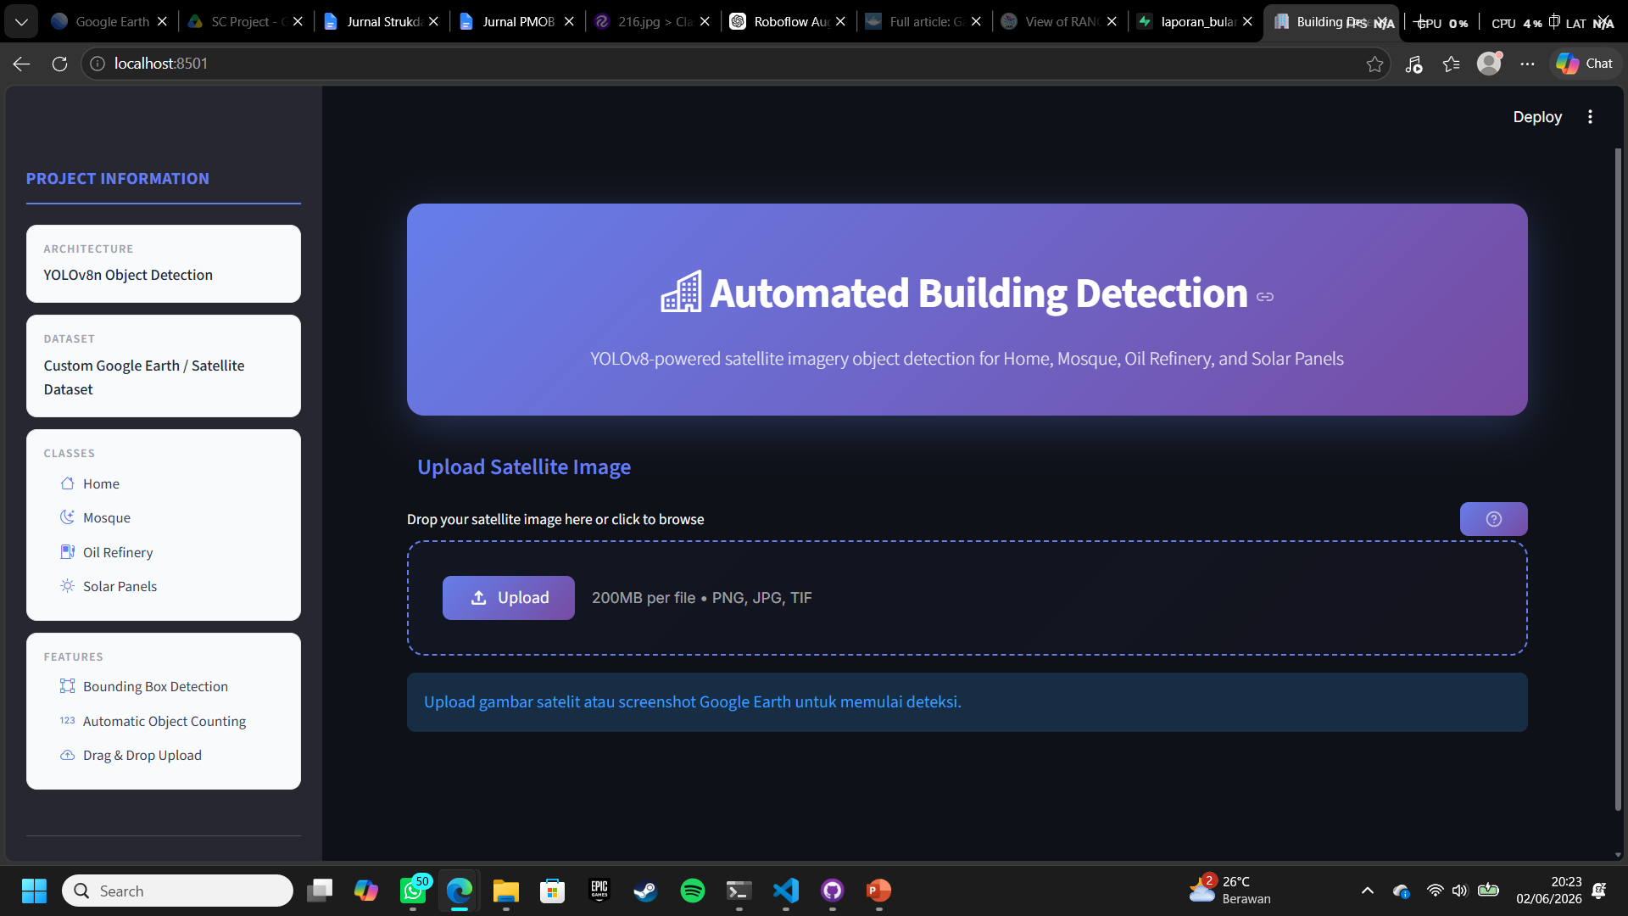
Demo Aplikasi Streamlit
Building Detection AI 🏢
Cara Pakai Aplikasi
Multi-Class Building Detection
1
Upload citra satelit dari device
YOLOv8 · Home · Mosque · Oil Refinery · Solar Panels
📡 Drop satellite image here · PNG / JPG / TIF
2
Atur confidence threshold via slider
45
12
23
8
3
Lihat hasil bounding box per kelas
Home
Oil Ref.
Solar
Mosque
4
Baca count per kelas di metric cards
Confidence: 0.25
[ Detected: 88 objects | Home:45 Oil:12 Solar:23 Mosque:8 ]
5
Download gambar hasil deteksi

Slide 27
Kelebihan Sistem
✔
Dapat mendeteksi 4 kelas objek berbeda dalam satu kali inference.
✔
Menghasilkan bounding box dan jumlah objek per kelas secara otomatis.
✔
Menggunakan YOLOv8n yang ringan dan cepat, cocok & kompatibel untuk GPU laptop.
✔
Dapat berjalan dengan GPU GTX 1650 4GB tanpa error memori.
✔
Web interface Streamlit sederhana.
✔
Confidence threshold dapat disesuaikan untuk berbagai kebutuhan deteksi.

Slide 28
Keterbatasan Sistem
✖
Dataset masih relatif terbatas. Idealnya model deep learning butuh ribuan gambar per kelas.
✖
Hasil deteksi sangat bergantung pada kualitas dan resolusi citra satelit input.
✖
Objek terlalu kecil, blur, atau tertutup pohon dapat tidak terdeteksi.
✖
Model belum diuji pada berbagai lokasi geografis yang berbeda.

Slide 29
Pengembangan Selanjutnya
📸
Tambah Variasi Data
🌍
Variasi Geografis
⚡
YOLOv8s / YOLOv11
Perbanyak data Home dan Mosque dari lokasi berbeda untuk meningkatkan recall.
Tambah data dari berbagai negara agar model tidak bias ke satu kawasan.
Upgrade model jika hardware mendukung untuk akurasi lebih tinggi.
🌐
Deploy Online
Deploy ke Streamlit Cloud atau Hugging Face Spaces untuk akses publik.

Slide 30
Kesimpulan
✓
Dataset Berhasil Dibuat
241 gambar · 1,284 anotasi · 4 kelas via Roboflow dengan konsistensi label terjaga.
✓
Model YOLOv8n Terlatih
Precision 0.911 · Recall 0.772 · mAP50 0.848 · mAP50-95 0.739 pada dataset validasi.
✓!
Detection & Counting OK dengan Pengecualian
Sistem berhasil mendeteksi dan menghitung objek per kelas pada citra satelit, kecuali rumah dan masjid yang masih sering miss.
✓
Web App Berjalan
Streamlit app untuk demo; upload, deteksi, visualisasi, download dalam satu halaman.
Multi-Class Building Detection · YOLOv8 · Radithya Wildan Pratama · 2026

Slide 31
Terima Kasih
Multi-Class Building Detection pada Citra Satelit
YOLOv8
Roboflow
Streamlit
PyTorch
Python 3.10

